Slide 1
PART 01 파이썬 리부트
CHAPTER 04
리스트, 문자열, 함수

Slide 2
리스트 개념을 학습하고 활용한다.
튜플 및 딕셔너리를 익힌다.
문자열과 문자열을 조작하는 함수를 익힌다.
함수의 개념을 익힌다.
함수의 작성법과 사용법을 익힌다.

Slide 3
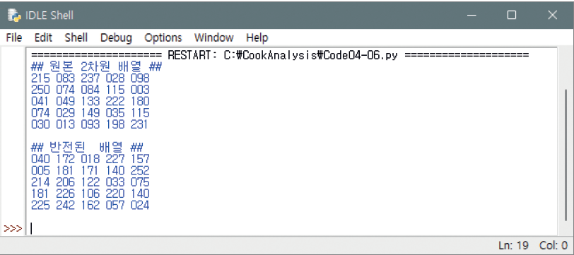
Section 01 이 장에서 만들 프로그램
[프로그램 1] 2차원 리스트 반전
2차원 리스트를 무작위로 생성하고 값을 반전시키는 기능을 구현하는 프로그램

Slide 4
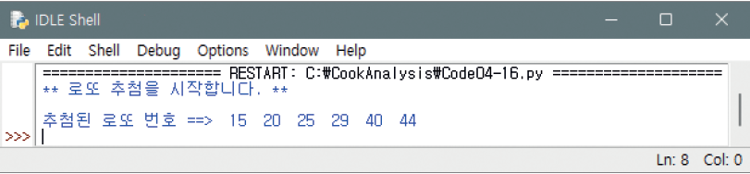
Section 01 이 장에서 만들 프로그램
[프로그램 2] 로또 번호 추첨
로또 추첨처럼 1부터 45까지의 숫자 중에서 6개를 뽑는 프로그램

Slide 5
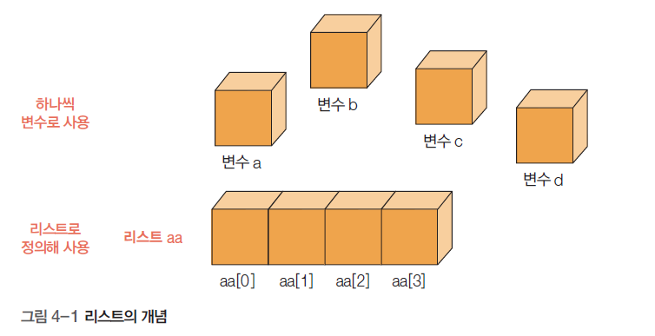
Section 02 리스트
리스트의 개념과 필요성
리스트는 [그림 4-1]과 같이 하나씩 사용하던 박스(변수)를 한 줄로 붙여 놓은 것
리스트는 박스(변수)를 한 줄로 붙인 후 전체에 이름(aa)을 지정
각각은 aa[0], aa[1], aa[2], aa[3]처럼 번호(첨자)를 붙여 사용

Slide 6
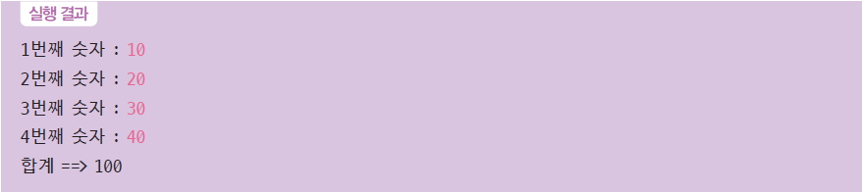
Section 02 리스트
리스트의 개념과 필요성
정수형 변수 4개를 선언한 후 이 변수에 값을 입력받고 합계를 출력하는 프로그램
Code04-01.py
01 02 03 04 05 06 07 08 09 10 11 | a, b, c, d = 0, 0, 0, 0 hap = 0 a = int(input("1번째 숫자 : ")) b = int(input("2번째 숫자 : ")) c = int(input("3번째 숫자 : ")) d = int(input("4번째 숫자 : ")) hap = a + b + c + d print("합계 ==> %d" % hap)

Slide 7
Section 02 리스트
리스트의 개념과 필요성
입력을 100개 이상과 같이 많이 받게 되면 변수를 선언하고 할당하는 것이 굉장히 힘듦
이때 필요한 것이 바로 리스트
리스트 선언 방법 : 대괄호 안에 값을 선언함
다음은 값 4개를 담은 정수형 리스트를 생성함

Slide 8
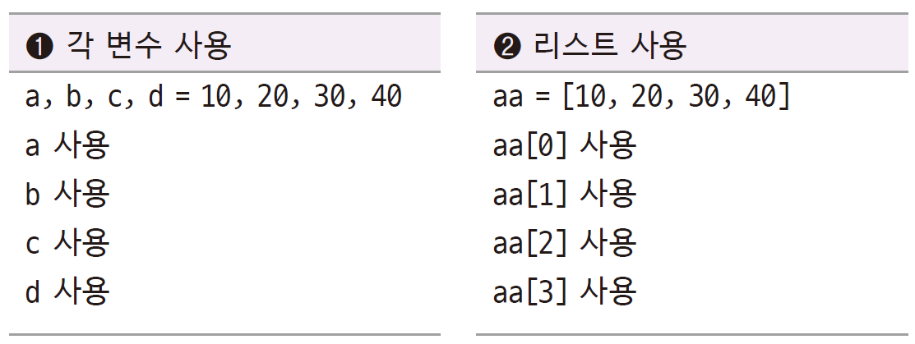
Section 02 리스트
리스트의 개념과 필요성
리스트는 첨자를 사용해 ➋처럼 각 변수를 aa[0], aa[1], aa[2], aa[3]으로 사용
리스트의 첨자는 0부터 시작한다는 점을 반드시 유의

Slide 9
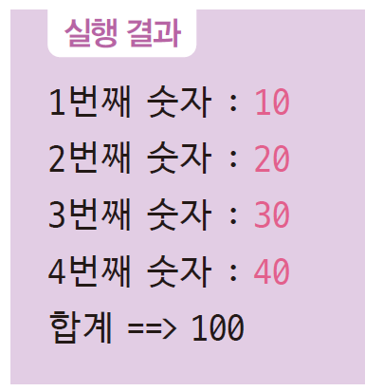
Section 02 리스트
리스트의 개념과 필요성
리스트는 첨자를 사용해 ➋처럼 각 변수를 aa[0], aa[1], aa[2], aa[3]으로 사용
리스트의 첨자는 0부터 시작한다는 점을 반드시 유의
Code04-02.py
01 02 03 04 05 06 07 08 09 10 11 | aa = [0, 0, 0, 0] hap = 0 aa[0] = int(input("1번째 숫자 : ")) aa[1] = int(input("2번째 숫자 : ")) aa[2] = int(input("3번째 숫자 : ")) aa[3] = int(input("4번째 숫자 : ")) hap = aa[0] + aa[1] + aa[2] + aa[3] print("합계 ==> %d" % hap)
항목 4개인 리스트 생성
리스트 사용

Slide 10
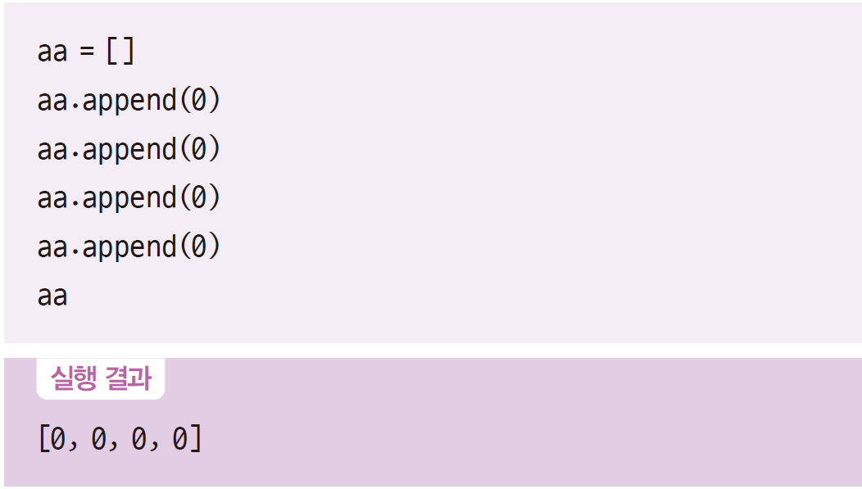
Section 02 리스트
리스트 활용
먼저 빈 리스트를 만들고 리스트명.append(값) 함수로 리스트에 항목을 하나씩 추가할 수 있음

Slide 11
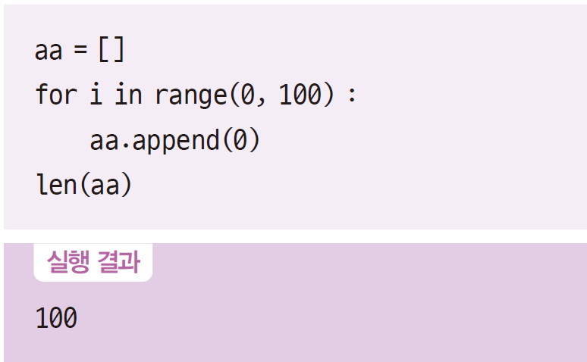
Section 02 리스트
리스트 활용
항목이 100개와 같이 많은 리스트를 작성할 경우, append() 함수와 함께 for 문을 활용하면 간단히 해결할 수 있음

Slide 12
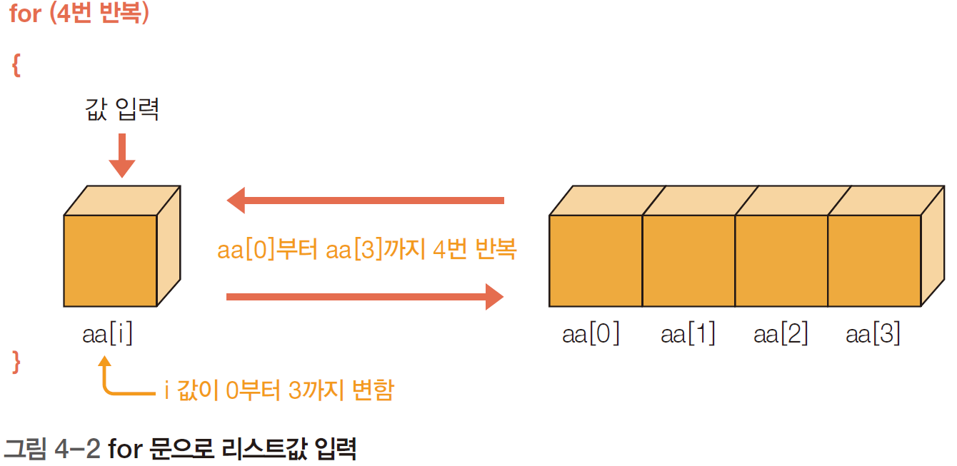
Section 02 리스트
리스트 활용
for 문을 이용해서 리스트의 첨자가 순서대로 변할 수 있도록 할 수 있음

Slide 13
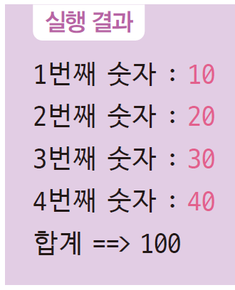
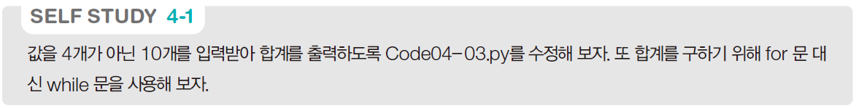
Section 02 리스트
리스트 활용
for 문을 이용해서 리스트의 첨자가 순서대로 변할 수 있도록 할 수 있음
Code04-03.py
01 02 03 04 05 06 07 08 09 10 11 | aa = [] for i in range(0, 4) : aa.append(0) hap = 0 for i in range(0, 4) : aa[i] = int(input(str(i + 1) + "번째 숫자 : " )) hap = aa[0] + aa[1] + aa[2] + aa[3] print("합계 ==> %d" % hap)
항목 4개인 리스트 생성
4번 반복
변수 4개를 더함

Slide 14
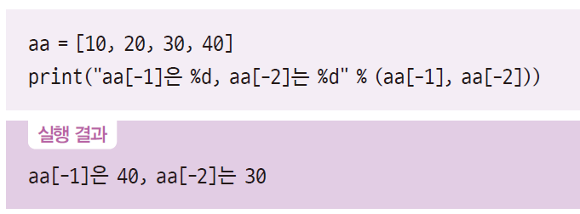
Section 02 리스트
리스트 값 접근
음수 값 첨자를 이용한 리스트 접근
리스트에 접근할 때 콜론(:)을 사용해 범위를 지정할 수도 있음
‘리스트명[시작값:끝값+1]’은 리스트의 시작 위치부터 끝 위치까지 모든 값을 의미

Slide 15
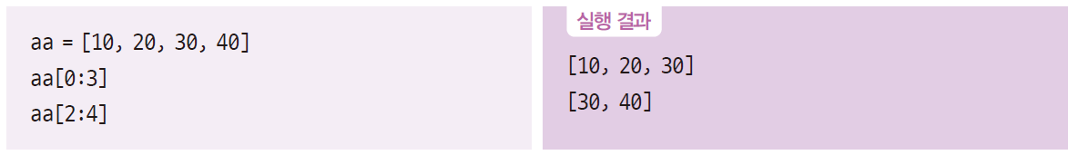
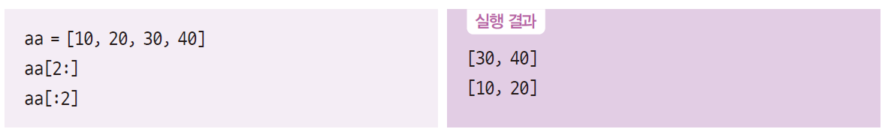
Section 02 리스트
리스트 값 접근
콜론의 앞이나 뒤 숫자를 생략할 수 있음
aa[2:]는 aa[2]부터 끝까지를 의미하며, aa[:2]는 처음부터 aa[1]까지를 의미
aa[2]는 포함되지 않는 점에 주의

Slide 16
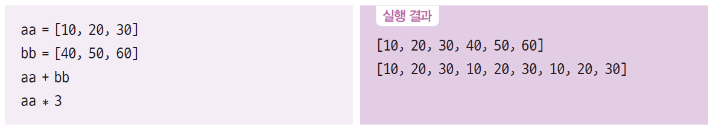
Section 02 리스트
리스트 값 접근
리스트끼리 덧셈 및 곱셈 연산도 가능
리스트끼리 더하니 요소들이 합쳐져 결과로 리스트 하나가 되었음
라스트끼리 곱하니 항목들이 횟수만큼 반복해서 출력되었음

Slide 17
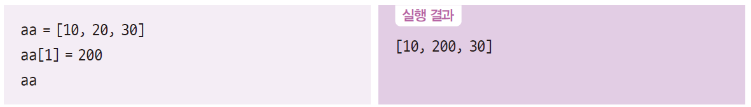
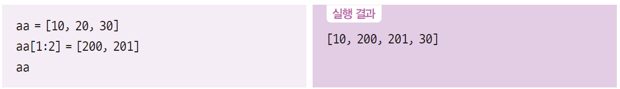
Section 02 리스트
리스트 값 변경
두 번째에 위치한 값을 변경하는 방법은 아래와 같음
연속된 범위의 값을 변경하는 방법은 아래와 같음
aa[1:2]는 리스트 aa의 첫 번째부터 다음 첫 번째(2-1=1)를 의미
즉 두 번째인 aa[1]의 위치를 [200, 201]로 교체하라는 의미

Slide 18
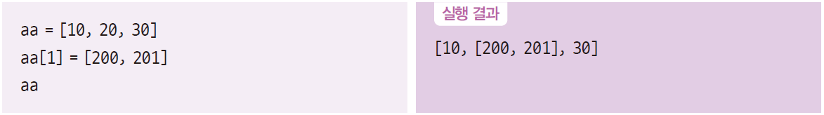
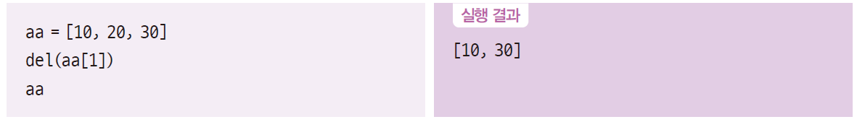
Section 02 리스트
리스트 값 변경
aa[1:2] 대신 그냥 aa[1]을 사용하면 리스트 안에 또 다른 리스트가 추가되어 있음
결과가 틀린 것은 아니지만, 이렇게 사용하는 경우는 많지 않으니 주의할 필요가 있음
리스트의 항목을 삭제하려면 del() 함수를 사용

Slide 19
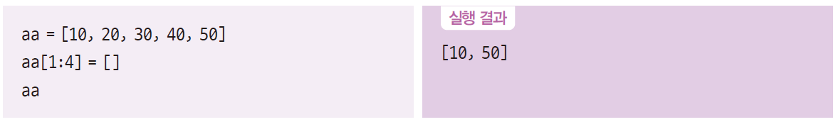
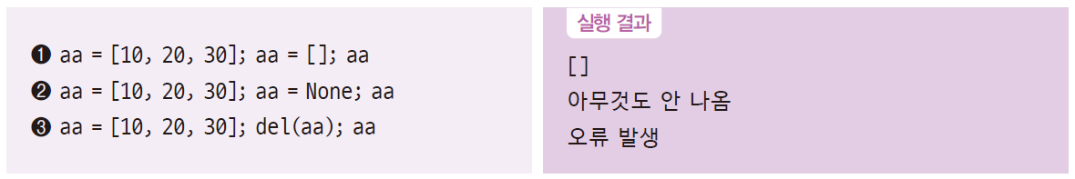
Section 02 리스트
리스트 값 변경
항목을 여러 개 삭제하려면 aa[시작값:끝값+1]=[]으로 설정
다음은 두 번째인 aa[1]에서 네 번째인 aa[3]까지 삭제함
리스트 자체를 삭제하는 방법은 다음과 같이 다양함
➊은 리스트 내용을 모두 삭제해 빈 리스트로 만들고, ➋는 리스트에 None값을 넣어 aa를 빈 변수로 만들고, ➌은 aa 변수를 삭제함

Slide 20
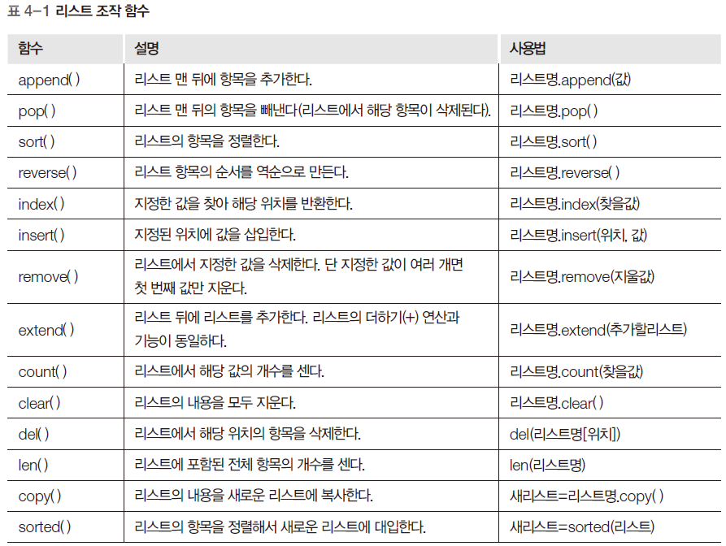
Section 02 리스트
리스트 조작 함수
다양한 함수로 리스트를 조작할 수 있음

Slide 21
Section 02 리스트
리스트 조작 함수
Code04-04.py
01 02 03 04 05 06 07 08 09 10 11 12 13 14 15 16 17 18 19 | myList = [30, 10, 20] print("현재 리스트 : %s" % myList) myList.append(40) print("append(40) 후의 리스트 : %s" % myList) print("pop()으로 추출한 값 : %s" % myList.pop()) print("pop() 후의 리스트 : %s" % myList) myList.sort() print("sort() 후의 리스트 : %s" % myList) myList.reverse() print("reverse() 후의 리스트 : %s" % myList) print("20값의 위치 : %d" % myList.index(20)) myList.insert(2, 222) print("insert(2, 222) 후의 리스트 : %s" % myList)

Slide 22
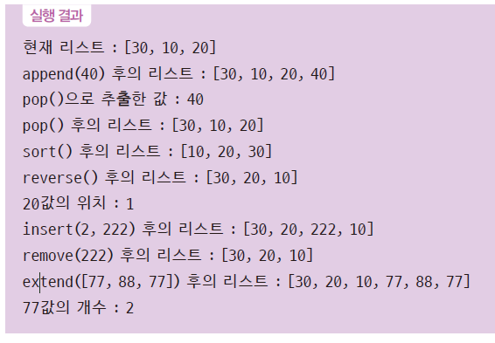
Section 02 리스트
리스트 조작 함수
Code04-04.py
20 21 22 23 24 25 26 27 | myList.remove(222) print("remove(222) 후의 리스트 : %s" % myList) myList.extend([77, 88, 77]) print("extend([77, 88, 77]) 후의 리스트 : %s" % myList) print("77값의 개수 : %d" % myList.count(77))

Slide 23
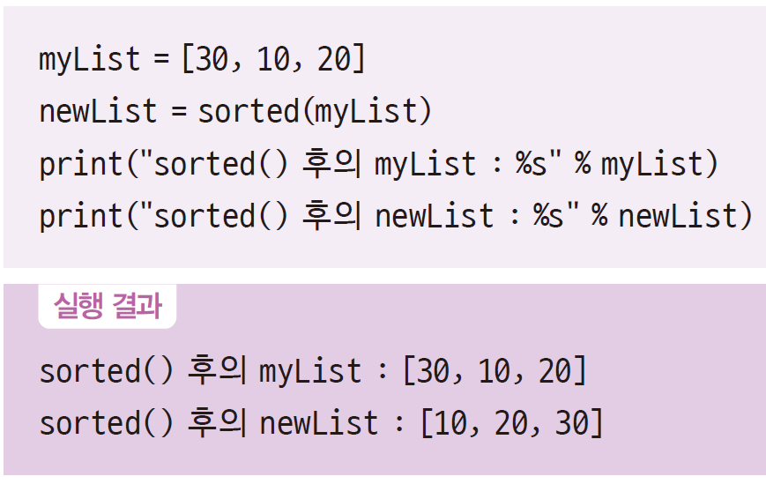
Section 02 리스트
리스트 조작 함수
기존 리스트는 변경하지 않고 정렬된 새로운 리스트를 생성하고 싶다면 다음과 같이 사용

Slide 24
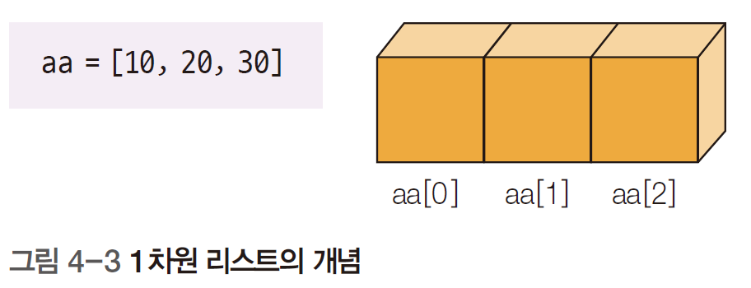
Section 02 리스트
2차원 리스트 개념
2차원 리스트는 1차원 리스트를 여러 개 연결한 것으로 첨자를 2개 사용
앞서 1차원 리스트는 박스를 나란히 세워 놓은 것이라고 했음
따라서 다음과 같이 리스트를 생성하면 aa[0], aa[1], aa[2]라는 항목 3개가 생성됨

Slide 25
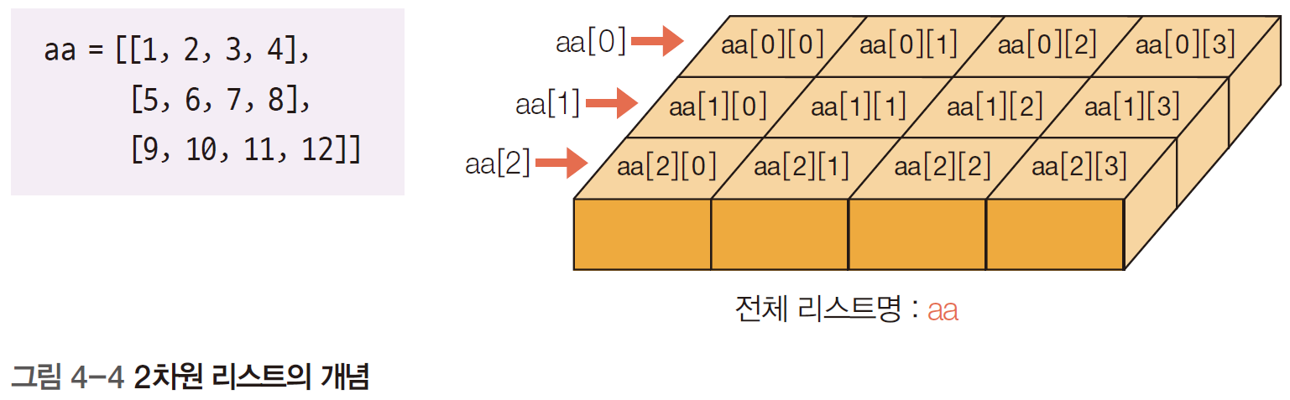
Section 02 리스트
2차원 리스트 개념
1차원 리스트를 확장해 다음과 같이 2차원 리스트를 정의할 수 있음
3행 4열 리스트가 생성되어 총 항목의 개수는 12개(3×4)가 됨

Slide 26
Section 02 리스트
2차원 리스트 개념
2차원 리스트에서 각 항목에 접근하려면 aa[0][0]처럼 첨자를 2개 사용
1차원 리스트와 같이 첨자가 가로는 0~2, 세로는 0~3으로 변한다는 점에 주의
즉 aa[3][4] 같은 항목은 존재하지 않음

Slide 27
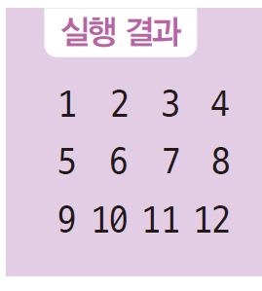
Section 02 리스트
2차원 리스트 개념
첨자가 2개이므로 중첩 for 문을 사용해서 3행 4열 리스트를 생성
항목 1부터 12까지 입력하고 출력하는 코드
Code04-05.py
01 02 03 04 05 06 07 08 09 10 11 12 13 14 | list1 = [] list2 = [] value = 1 for i in range(0, 3) : for k in range(0, 4) : list1.append(value) value += 1 list2.append(list1) list1 = [] for i in range(0, 3) : for k in range(0, 4) : print("%3d" % list2[i][k], end = " ") print("")

Slide 28
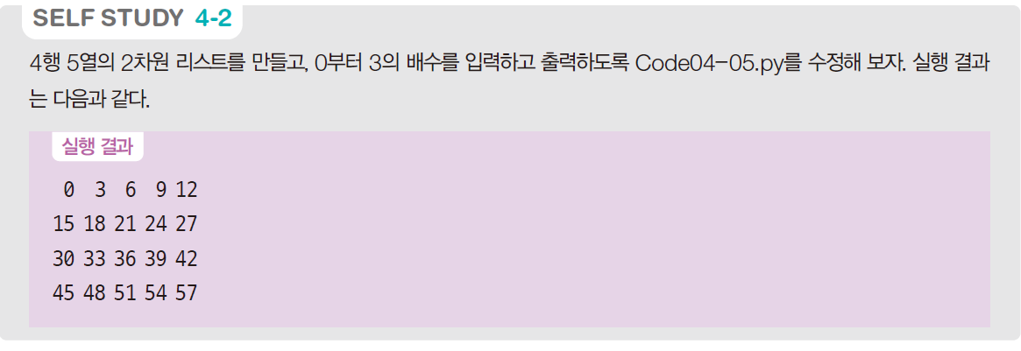
Section 02 리스트
2차원 리스트 개념

Slide 29

Section 02 리스트
[프로그램 1] 완성
2차원 리스트를 활용하여 색상을 반전시키는 코드
색상 반전 공식
Code04-06.py
01 02 03 04 05 06 07 08 09 10 11 12 13 14 15 16 | import random ## 전역 변수 선언 부분 ## imageList = [] value = 0 ROW = COL = 5 ## 메인 코드 부분 ## if __name__ == "__main__" : for i in range(0, ROW) : tmpList = [] # 임시 1차원 배열 for k in range(0, COL) : value = random.randrange(0, 256) tmpList.append(value) imageList.append(tmpList)

Slide 30
Section 02 리스트
[프로그램 1] 완성
17 18 19 20 21 22 23 24 25 26 27 28 29 30 31 32 33 | print('## 원본 2차원 배열 ##') for i in range(0, ROW) : for k in range(0, COL) : print("%03d" % imageList[i][k], end = " ") print("") print("") for i in range(0, ROW) : for k in range(0, COL) : imageList[i][k] = 255 - imageList[i][k] print('## 반전된 배열 ##') for i in range(0, ROW) : for k in range(0, COL) : print("%03d" % imageList[i][k], end = " ") print("") print("")

Slide 31
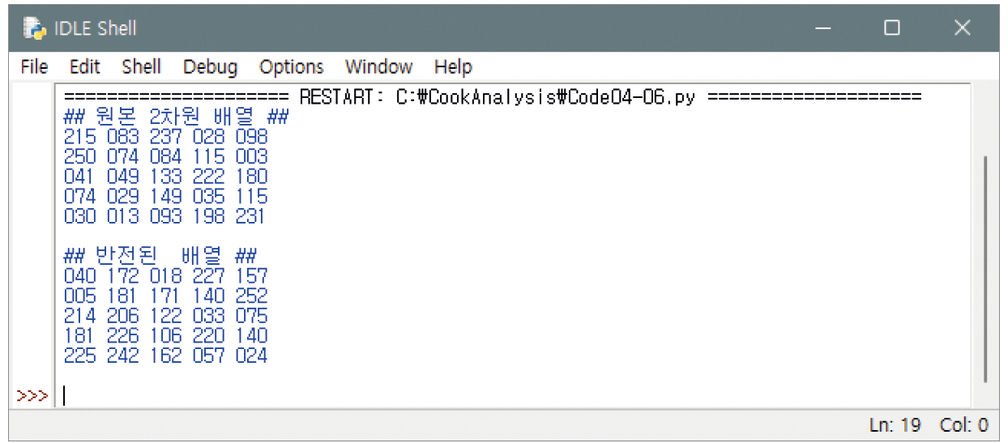
Section 02 리스트
[프로그램 1] 완성

Slide 32
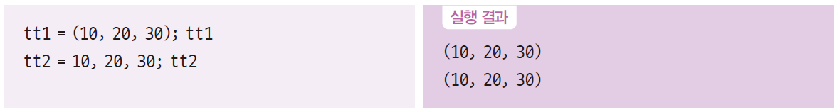
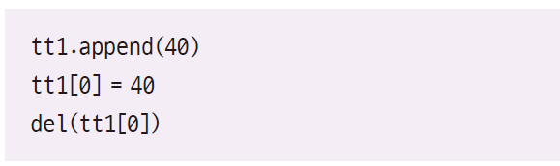
Section 03 튜플과 딕셔너리
튜플
튜플은 소괄호(())로 생성, 소괄호 생략도 가능
값을 수정할 수 없으며, 읽기만 가능해 읽기 전용 자료를 저장할 때 사용
튜플은 읽기 전용이므로 다음 코드는 모두 오류 발생

Slide 33
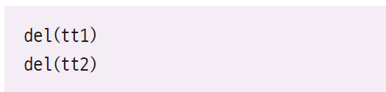
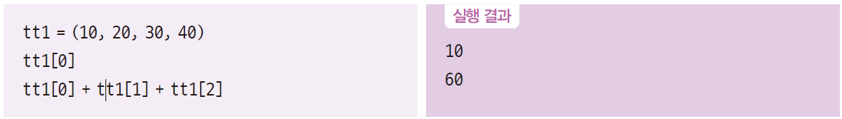
Section 03 튜플과 딕셔너리
튜플
튜플 자체는 del() 함수로 삭제할 수 있음
튜플의 항목에 접근할 때는 리스트처럼 ‘튜플명[위치]’를 사용함

Slide 34
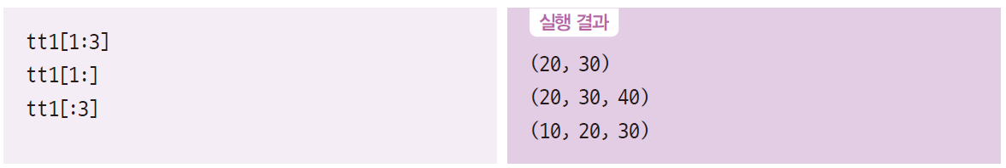
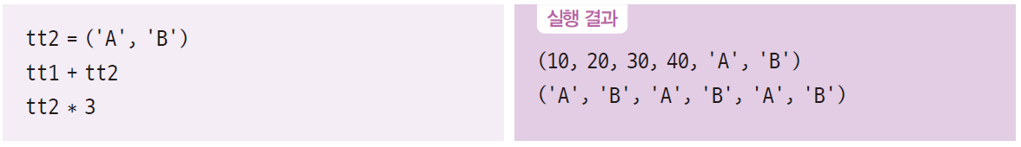
Section 03 튜플과 딕셔너리
튜플
튜플 범위에 접근하려면 리스트와 마찬가지로 ‘(시작값:끝값+1)’을 사용
튜플의 덧셈 및 곱셈 연산도 가능

Slide 35
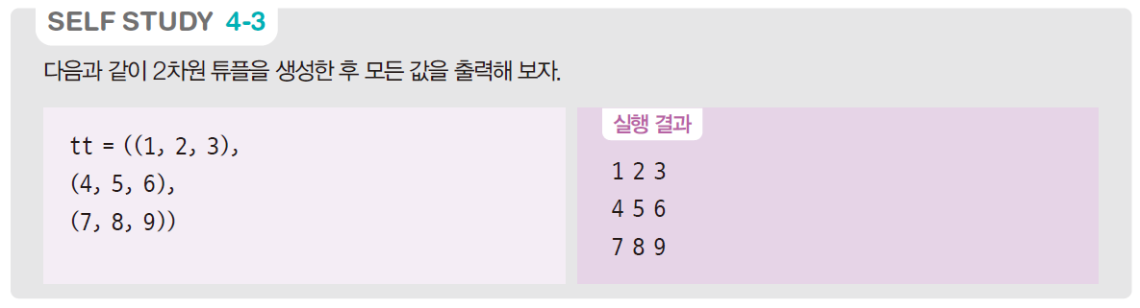
Section 03 튜플과 딕셔너리
튜플

Slide 36
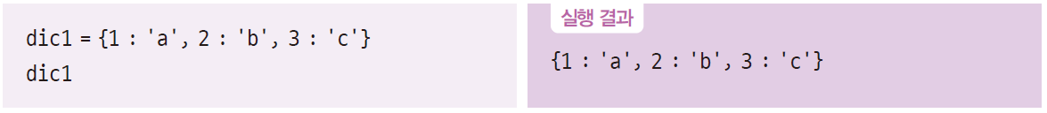
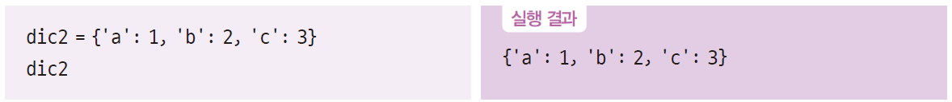
Section 03 튜플과 딕셔너리
딕셔너리
간단한 딕셔너리를 만드는 방법은 다음과 같음
키를 1, 2, 3으로 하고, 값을 ‘a’, ‘b’, ‘c’로 만듦
다음과 같이 키와 값을 반대로 생성해도 됨

Slide 37
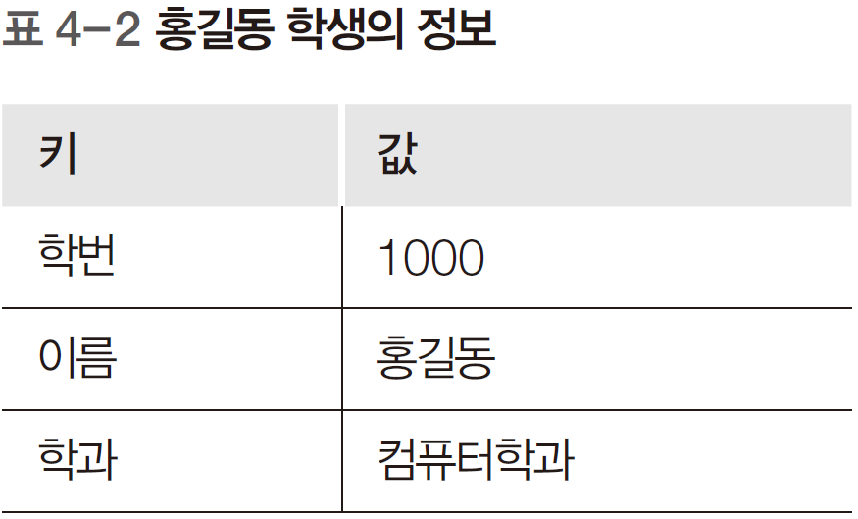
Section 03 튜플과 딕셔너리
딕셔너리
딕셔너리는 여러 정보를 하나의 변수로 표현할 때 유용
예를 들어 홍길동이라는 학생에게는 [표 4-2]와 같은 정보가 있다고 가정

Slide 38
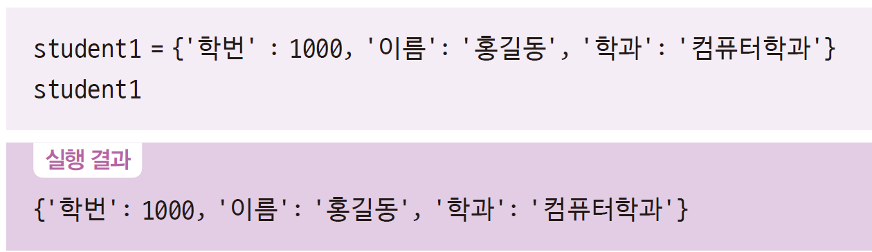
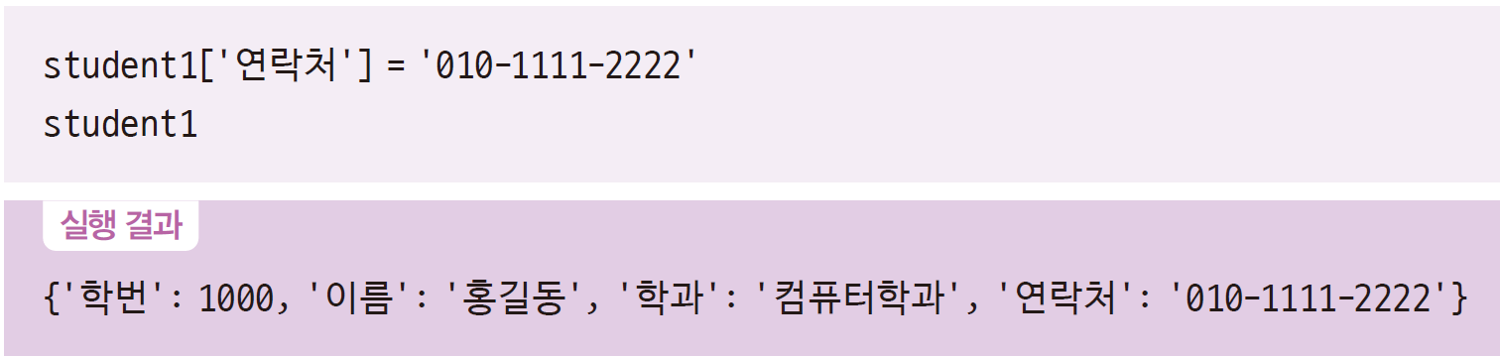
Section 03 튜플과 딕셔너리
딕셔너리
[표 4-2]를 딕셔너리로 표현한다면 student1 변수에 홍길동 학생의 모든 정보가 저장되어 있는 것
딕셔너리에는 ‘딕셔너리명[키]=값’ 형식으로 쌍을 추가할 수 있음
앞서 생성한 student1에 연락처를 추가하려면 다음 코드를 사용

Slide 39
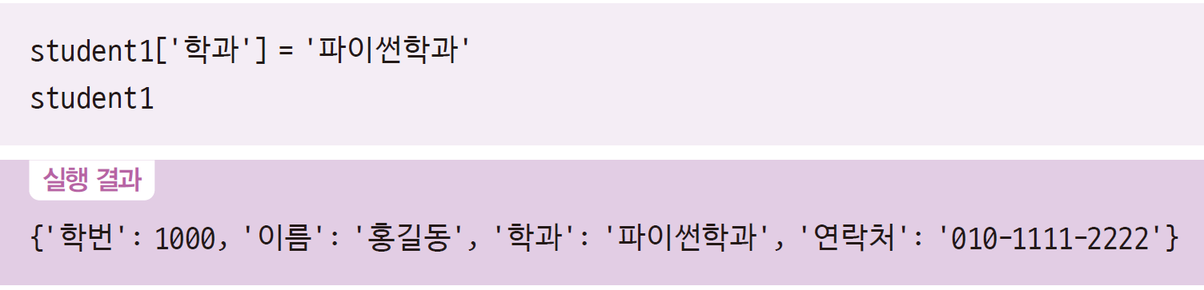
Section 03 튜플과 딕셔너리
딕셔너리
이미 존재하는 키를 사용하면 새로운 쌍이 추가되는 것이 아니라 기존 값이 변경됨
딕셔너리의 특성상 키는 유일해야 하기 때문임
학과를 수정하는 코드는 다음과 같음

Slide 40
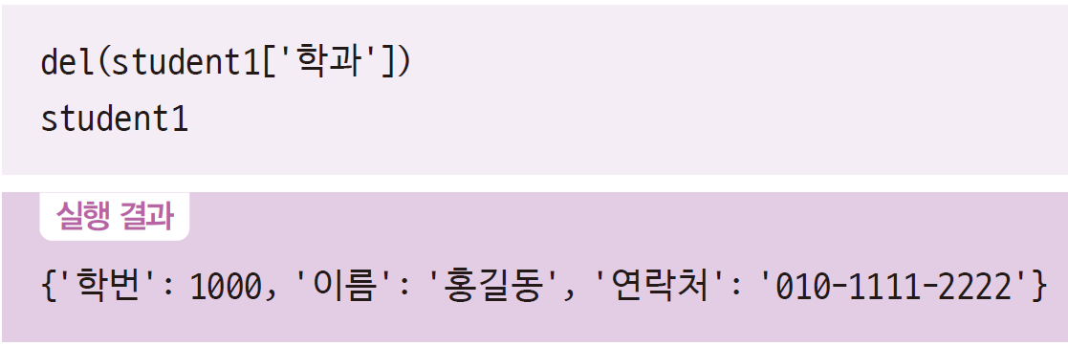
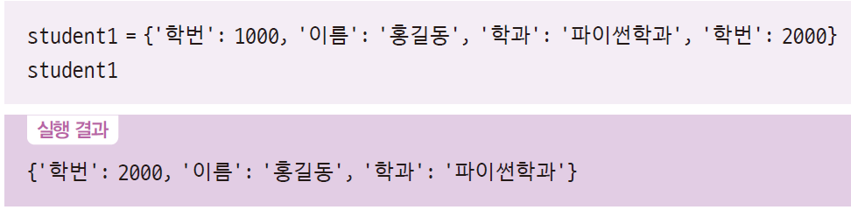
Section 03 튜플과 딕셔너리
딕셔너리
딕셔너리의 쌍은 ‘del(딕셔너리명[키])’ 형식으로 삭제할 수 있음
다음 코드는 student1의 학과를 삭제함
딕셔너리의 키는 유일해야 하므로 다음 코드를 작성하면 동일한 키를 갖는 딕셔너리를 생성하는 것이 아니라 마지막에 있는 키가 적용됨

Slide 41
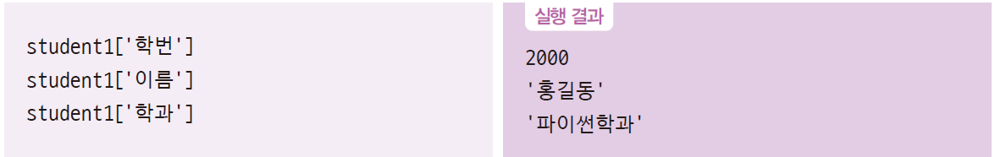
Section 03 튜플과 딕셔너리
딕셔너리
키로 값에 접근하는 코드
딕셔너리명.get(키) 함수를 사용해 키로 값에 접근할 수 있음
딕셔너리와 관련된 함수 중 딕셔너리명.keys()는 딕셔너리의 모든 키를 반환

Slide 42
Section 03 튜플과 딕셔너리
딕셔너리
실행 결과의 dict_keys가 보기 싫으면 list(딕셔너리명.keys()) 함수를 사용하면 됨
딕셔너리명.items() 함수를 사용하면 키와 값의 쌍을 튜플 형태로도 구할 수 있음
딕셔너리명.values() 함수는 딕셔너리의 모든 값을 리스트로 만들어 반환함

Slide 43
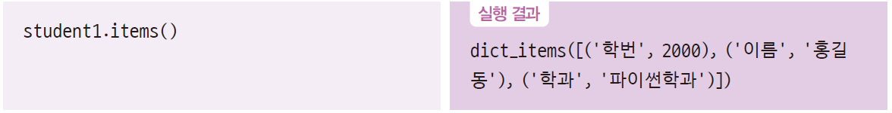
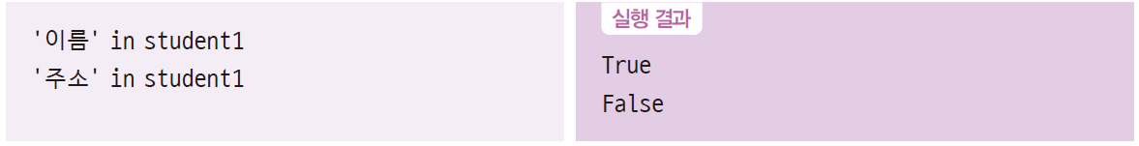
Section 03 튜플과 딕셔너리
딕셔너리
딕셔너리명.items() 함수를 사용하면 튜플 형태로도 구할 수 있음
딕셔너리 안에 해당 키가 있는지 없는지는 in을 사용해 확인할 수 있음
다음 코드는 딕셔너리에 키가 있다면 True를 반환하고, 없다면 False를 반환함

Slide 44
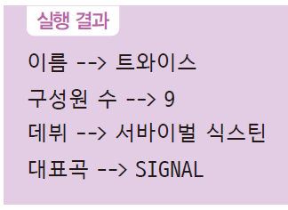
Section 03 튜플과 딕셔너리
딕셔너리
for 문을 활용해 딕셔너리의 모든 값을 출력하는 코드
Code04-07.py
01 02 03 04 05 06 07 08 09 | singer = {} singer['이름'] = '트와이스' singer['구성원 수'] = 9 singer['데뷔'] = '서바이벌 식스틴' singer['대표곡'] = 'SIGNAL‘ for k in singer.keys() : print('%s --> %s' % (k, singer[k]))

Slide 45
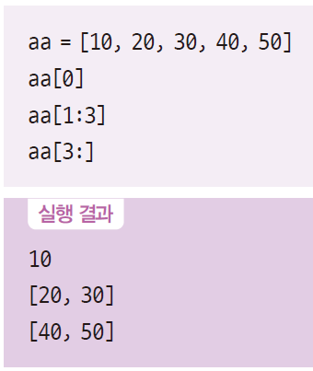
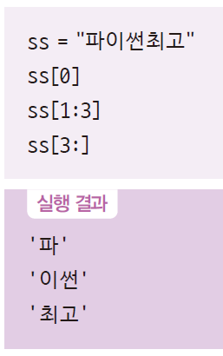
Section 04 문자열
문자열의 개념
파이썬에서는 문자열을 큰따옴표(“”)나 작은따옴표(‘’)로 묶어 표현함
큰따옴표를 사용하더라도 print()로 출력하면 작은따옴표로 표시함
문자열은 리스트와 비슷한 부분이 많은데, 리스트는 대괄호([])로 묶고 문자열은 작은따옴표(‘’)로 묶어 출력된다는 것만 다름

Slide 46


Section 04 문자열
문자열 개념
문자열도 리스트와 마찬가지로 덧셈(+) 기호를 사용해 연결함
또 곱셈(*) 기호를 사용해 문자열을 반복할 수도 있음
문자열 길이를 파악할 때도 리스트처럼 len() 함수를 사용

Slide 47


Section 04 문자열
문자열 개념
문자열도 len() 함수로 개수를 파악할 수 있기 때문에 리스트처럼 for 문을 사용해 처리할 수 있음
Code04-08.py
01 02 03 04 05 | ss = '파이썬짱!' sslen = len(ss) for i in range(0, sslen) : print(ss[i] + '$', end = '')

Slide 48

Section 04 문자열
문자열 함수
문자열 데이터형 자체에서 제공하는 다양한 문자열 함수로 문자열을 처리 가능
대∙소문자 변환

Slide 49

Section 04 문자열
대∙소문자 변환

Slide 50



Section 04 문자열
대∙소문자 변환

Slide 51


Section 04 문자열
문자열 찾기

Slide 52


Section 04 문자열
문자열 공백 삭제·변경
문자열의 앞뒤 공백이나 특정 문자를 삭제하려면 strip(), rstrip(), lstrip() 함수를 사용
단, 문자열 중간의 공백은 삭제되지 않음

Slide 53

Section 04 문자열
문자열 함수
문자열 변경은 replace(‘기존문자열’, ‘새문자열’) 함수를 사용

Slide 54

Section 04 문자열
문자열 분리·결합
split() 함수는 문자열을 공백이나 다른 문자로 분리해 리스트를 반환
join() 함수는 문자열을 합침

Slide 55

Section 04 문자열
함수명에 대입
map(함수명, 리스트명) 함수는 리스트값 하나하나를 함수명에 대입
따라서 다음 코드와 같은 방법으로 문자열로 구성된 리스트를 숫자로 변환할 수 있음
int() 함수의 이름을 map() 함수의 매개변수로 사용함
즉 int(‘2019’), int(‘12’), int(‘31’)의 연속적인 효과를 가져옴
그리고 결과 값을 다시 list() 함수를 사용해 리스트 형태로 변환함

Slide 56


Section 04 문자열
문자열 구성 파악
문자열이 무엇으로 구성되어 있는지 함수로 파악해서 True와 False로 알려 줌
다음 코드는 결과가 모두 True

Slide 57

Section 04 문자열
문자열 구성 파악

Slide 58


Section 05 함수
함수의 개념
함수(Function)는 ‘무엇’을 넣으면 ‘어떤 것’을 돌려주거나 ‘어떤 일’이 일어나게 함
파이썬에서 제공하는 함수는 다음 형식으로 사용함
프린트 함수를 통한 예시

Slide 59

Section 05 함수
함수의 형식
반복적으로 코딩해야 할 내용을 함수로 만들어 두면 필요할 때 바로 사용할 수 있음

Slide 60

Section 05 함수
함수의 형식
두 정수를 입력받아 합계를 반환하는 plus() 함수
Code04-09.py
01 02 03 04 05 06 07 08 09 10 11 12 | ## 함수 선언 부분 ## def plus(v1, v2) : result = 0 result = v1 + v2 return result ## 변수 선언 부분 ## hap = 0 ## 메인 코드 부분 ## hap = plus(100, 200) print("100과 200의 plus() 함수 결과는 %d" % hap)

Slide 61

Section 05 함수
함수의 형식
[그림 4-6]은 plus() 함수를 정의하고 호출하는 과정을 보여줌

Slide 62

Section 05 함수
함수의 형식
[그림 4-6]보다 더욱 간단하게 다음과 같이 설명할 수도 있음

Slide 63
Section 05 함수
함수의 형식
사용자가 입력한 두 숫자로 덧셈, 뺄셈, 곱셈, 나눗셈을 하는 계산기 함수
Code04-10.py
01 02 03 04 05 06 07 08 09 10 11 12 13 14 | ## 함수 선언 부분 ## def calc(v1, v2, op) : result = 0 if op == '+' : result = v1 + v2 elif op == '-' : result = v1 - v2 elif op == '*' : result = v1 * v2 elif op == '/' : result = v1 / v2 return result

Slide 64

Section 05 함수
함수의 형식
사용자가 입력한 두 숫자로 덧셈, 뺄셈, 곱셈, 나눗셈을 하는 계산기 함수
Code04-10.py
15 16 17 18 19 20 21 22 23 24 25 26 | ## 변수 선언 부분 ## res = 0 var1, var2, oper = 0, 0, "" ## 메인 코드 부분 ## oper = input("계산을 입력하세요(+, -, *, /) : ") var1 = int(input("첫 번째 수를 입력하세요 : ")) var2 = int(input("두 번째 수를 입력하세요 : ")) res = calc(var1, var2, oper) print("## 계산기 : %d %s %d = %d" % (var1, oper, var2, res))

Slide 65

Section 05 함수
함수 형식

Slide 66

Section 05 함수
지역 변수와 전역 변수
지역 변수는 말 그대로 한정된 지역에서만 사용되는 변수
전역 변수는 프로그램 전체에서 사용되는 변수

Slide 67

Section 05 함수
지역 변수와 전역 변수
변수명이 같다면 지역 변수가 우선됨

Slide 68

Section 05 함수
지역 변수와 전역 변수
Code04-11.py
01 02 03 04 05 06 07 08 09 10 11 12 13 14 | ## 함수 선언 부분 ## def func1() : a = 10 # 지역 변수 print("func1()에서 a값 %d" % a) def func2() : print("func2()에서 a값 %d" % a) ## 변수 선언 부분 ## a = 20 # 전역 변수 ## 메인 코드 부분 ## func1() func2()

Slide 69

Section 05 함수
지역 변수와 전역 변수
10행을 지우고 다시 실행하면, 다음과 같은 오류가 발생할 것
func1() 함수의 a는 지역 변수가 있으므로 잘 출력되지만, func2() 함수에는 a가 없으므로 오류가 발생함

Slide 70

Section 05 함수
global 예약어
함수 안에서 사용되는 변수를 지역 변수 대신 전역 변수로 사용하고 싶을 수 있음
지역 변수가 아닌 전역 변수로 사용하려면 함수 안에서 global이라는 예약어로 전역 변수라는 것을 명시해야 함
Code04-12.py
01 02 03 04 05 06 07 08 09 10 11 12 13 14 15 | ## 함수 선언 부분 ## def func1() : global a # 이 함수 안에서 a는 전역 변수 a = 10 print("func1()에서 a값 %d" % a) def func2() : print("func2()에서 a값 %d" % a) ## 변수 선언 부분 ## a = 20 # 전역 변수 ## 메인 코드 부분 ## func1() func2()

Slide 71

Section 05 함수
함수 반환값
함수를 사용하다 보면 실행 후에 값을 돌려줄 때도 있고 돌려주지 않을 때도 있음
반환값이 있는 함수
함수에서 어떤 계산이나 작동을 한 후 반환할 값이 있으면 ‘return 반환값’ 형식으로 표현

Slide 72

Section 05 함수
반환값이 없는 함수
함수의 실행 결과로 돌려줄 것이 없을 때는 return 문을 생략하면 됨
또는 반환값 없이 return만 입력해도 됨

Slide 73

Section 05 함수
함수 반환값
Code04-13.py
01 02 03 04 05 06 07 08 09 10 11 12 13 14 15 | ## 함수 선언 부분 ## def func1() : result = 100 return result def func2() : print("반환값이 없는 함수 실행") ## 변수 선언 부분 ## hap = 0 ## 메인 코드 부분 ## hap = func1() print("func1()에서 돌려준 값 ==> %d" % hap) func2()

Slide 74
Section 05 함수
반환값이 여러 개인 함수
함수는 문법상 반환값이 2개 이상일 수 없음에도 코드를 작성하다 보면 종종 값을 2개 이상 반환해야 할 때가 있음
리스트에 반환할 값을 넣은 후 리스트를 반환하면 됨
리스트에 아무리 많은 데이터를 넣더라도 결국 리스트 1개를 반환하는 것이므로 문법상 문제가 없음

Slide 75

Section 05 함수
반환값이 여러 개인 함수
Code04-14.py
01 02 03 04 05 06 07 08 09 10 11 12 13 14 15 16 17 18 | ## 함수 선언 부분 ## def multi(v1, v2) : retList = [] # 반환할 리스트 res1 = v1 + v2 res2 = v1 - v2 retList.append(res1) retList.append(res2) return retList ## 변수 선언 부분 ## myList = [] hap, sub = 0, 0 ## 메인 코드 부분 ## myList = multi(100, 200) hap = myList[0] sub = myList[1] print("multi()에서 돌려준 값 ==> %d, %d" % (hap, sub))

Slide 76


Section 05 함수
pass 예약어
함수를 실행한 결과로 돌려줄 것이 없을 때는 return 문을 생략함
또한, 함수를 구현할 때 일단 이름만 만들어 놓고 그 내용은 pass 예약어를 사용해 비워 놓을 수 있음
다음과 같이 True 이후의 구문을 비워둘 경우 오류 발생

Slide 77

Section 05 함수
pass 예약어
다음과 같이 pass를 넣어 간편하게 해결할 수 있음

Slide 78

Section 05 함수
매개변수 개수를 지정해 전달하는 방법
Code04-15.py
01 02 03 04 05 06 07 08 09 10 11 12 13 14 15 16 17 18 19 | ## 함수 선언 부분 ## def para2_func( v1, v2 ) : result = 0 result = v1 + v2 return result def para3_func( v1, v2, v3 ) : result = 0 result = v1 + v2 + v3 return result ## 변수 선언 부분 ## hap = 0 ## 메인 코드 부분 ## hap = para2_func(10, 20) print("매개변수가 2개인 함수를 호출한 결과 ==> %d" % hap) hap = para3_func(10, 20, 30) print("매개변수가 3개인 함수를 호출한 결과 ==> %d" % hap)

Slide 79
Section 05 함수
[프로그램 2] 완성
Code04-16.py
01 02 03 04 05 06 07 08 09 10 11 12 13 14 15 16 17 18 | import random ## 함수 선언 부분 ## def getNumber() : return random.randrange(1, 46) ## 변수 선언 부분 ## lotto = [] num = 0 ## 메인 코드 부분 ## print("** 로또 추첨을 시작합니다. ** \n"); while True : num = getNumber() if lotto.count(num) == 0 : lotto.append(num)

Slide 80

Section 05 함수
[프로그램 2]의 완성
Code04-16.py
19 20 21 22 23 24 25 | if len(lotto) >= 6 : break print("추첨된 로또 번호 ==> ", end = '') lotto.sort() for i in range(0, 6) : print("%d " % lotto[i], end = '')

